Slide 1
Microsoft Excel
Classi 1B-1F | Informatica | Prof.ssa Fabretti | a.s. 2023/24

Slide 2
Impariamo facendo.
A FINE LEZIONE, OGNI VOLTA CHE SPEGNETE IL PC, CARICATE I VOSTRI LAVORI SUL VOSTRO GOOGLE DRIVE.

Slide 3
Apri Excel e crea un nuovo file. Salvalo come “EXCEL-ESERCIZIO 1 NOME COGNOME”

Slide 4
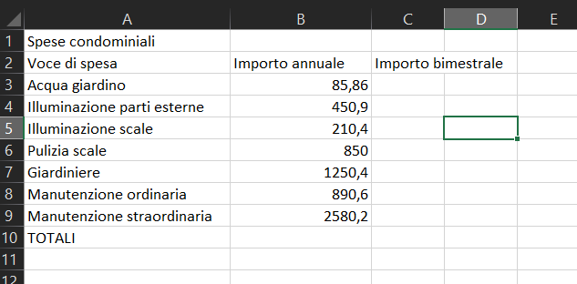
2. Inserisci i seguenti dati nel foglio.

Slide 5
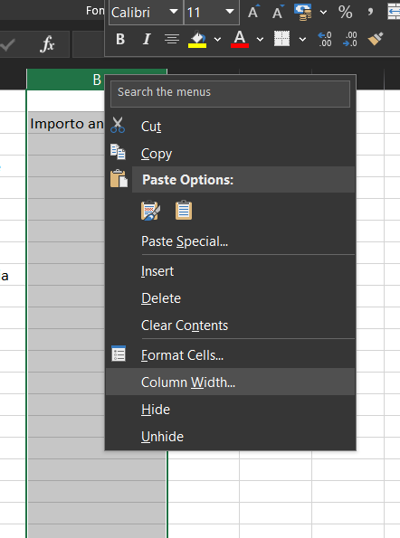
2. Modifica le dimensioni delle colonne e delle righe. Puoi farlo trascinandone i bordi, ma richiedo di impostare precisamente:
Riga 1 -> 42
Riga 2->39
Riga 10->30
Tutte le altre->18
Colonna A->29
Colonne B e C -> 12
Clicca col destro sul numero della riga o sulla lettera della colonna
Seleziona “larghezza righe” o “larghezza colonne”
Inserisci la dimensione desiderata

Slide 6
2. Modifica le dimensioni delle colonne e delle righe. Puoi farlo trascinandone i bordi, ma richiedo di impostare precisamente:
Riga 1 -> 42
Riga 2->39
Riga 10->30
Tutte le altre->18
Colonna A->29
Colonne B e C -> 12
Clicca col destro sul numero della riga o sulla lettera della colonna
Seleziona “larghezza righe” o “larghezza colonne”
Inserisci la dimensione desiderata

Slide 7
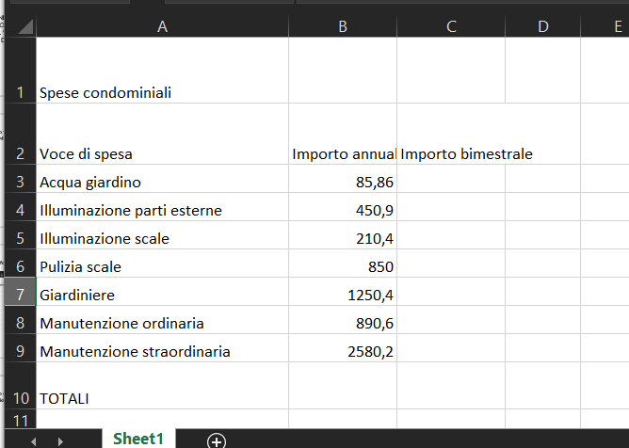
2. Modifica le dimensioni delle colonne e delle righe. Puoi farlo trascinandone i bordi, ma richiedo di impostare precisamente:
Riga 1 -> 42
Riga 2->39
Riga 10->30
Tutte le altre->18
Colonna A->29
Colonne B e C -> 12
Clicca col destro sul numero della riga o sulla lettera della colonna
Seleziona “larghezza righe” o “larghezza colonne”
Inserisci la dimensione desiderata

Slide 8
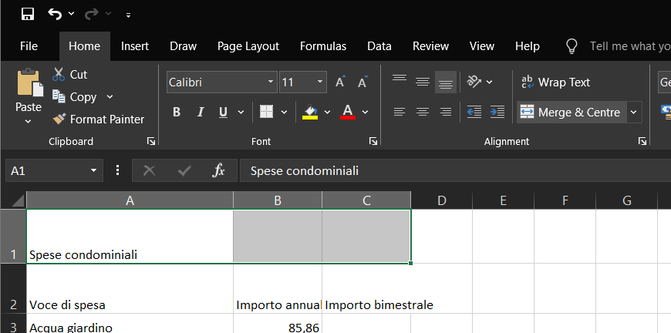
3. Unisci le celle A1:C1 e centra il testo.
2. Clicca su questo simbolo
Clicca sulla cella di partenza e trascina fino alla cella di arrivo

Slide 9
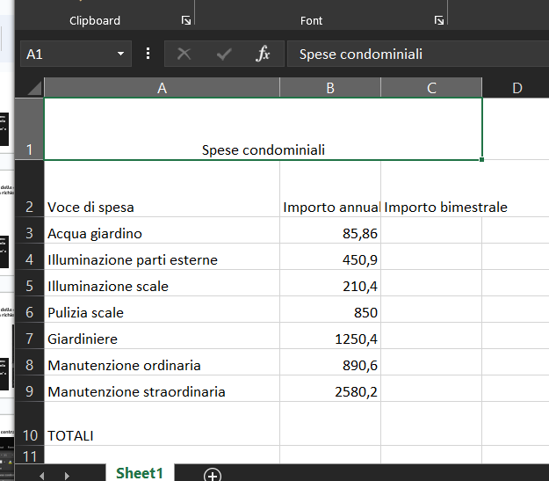
3. Unisci le celle A1:C1 e centra il testo.

Slide 10
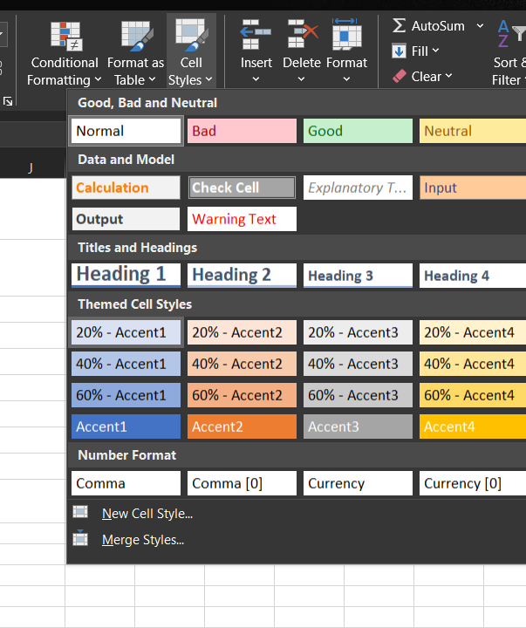
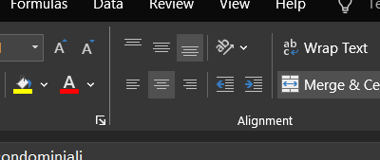
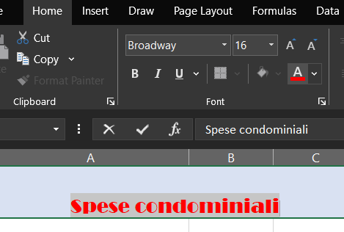
4. Imposta la cellona del titolo con il stile “20% colore 1”, testo centrato, Broadway, 16 pt, testo rosso
Cambiare lo stile:
Testo centrato in verticale e orizzontale:
Modifiche allo stile del testo:

Slide 11
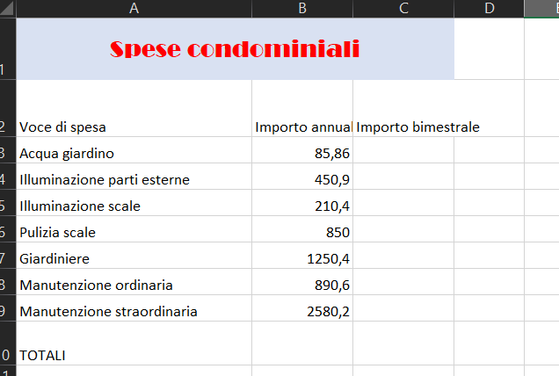
4. Imposta la cellona del titolo con il stile “20% colore 1”, testo centrato, Broadway, 16 pt, testo rosso

Slide 12
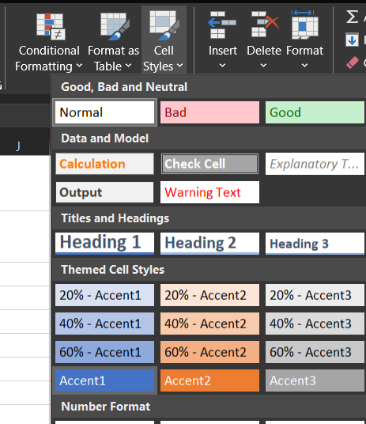
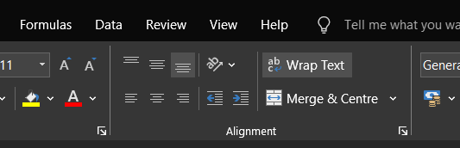
5. Imposta la le intestazioni di colonna come testo a capo, stile colore 1, 12 pt, grassetto, centrato orizzontalmente e verticalmente

Slide 13
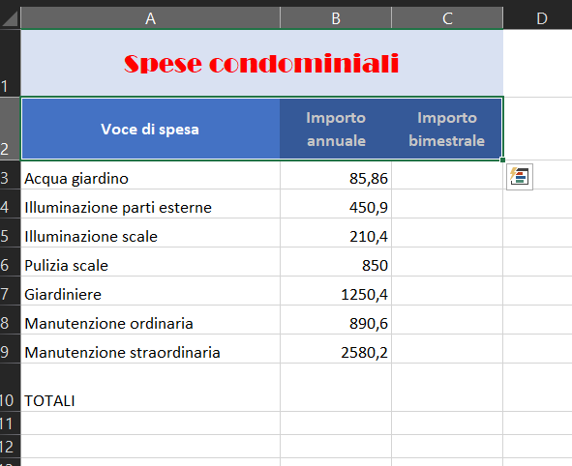
5. Imposta la le intestazioni di colonna come testo a capo, stile colore 1, 12 pt, grassetto, centrato orizzontalmente e verticalmente

Slide 14
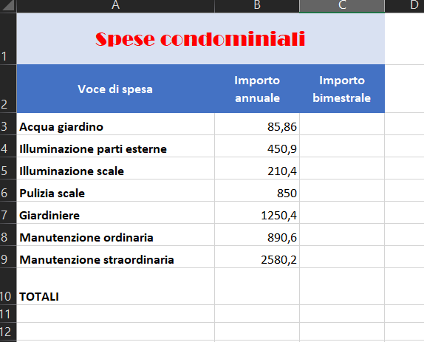
6. Imposta le intestazioni di riga in grassetto

Slide 15
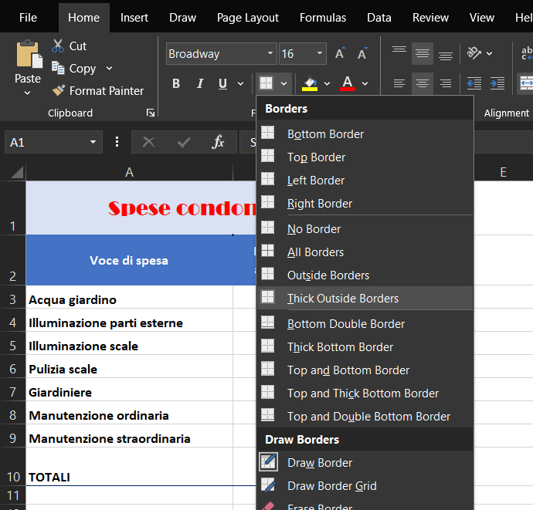
7. Imposta un bordo della tabella

Slide 16
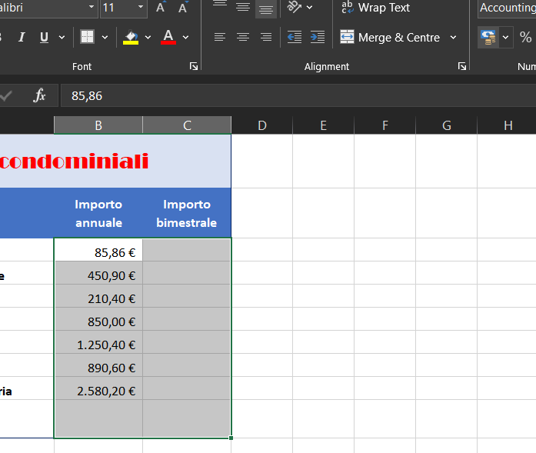
8. Imposta i dati della tabella come “formato soldi”

Slide 17
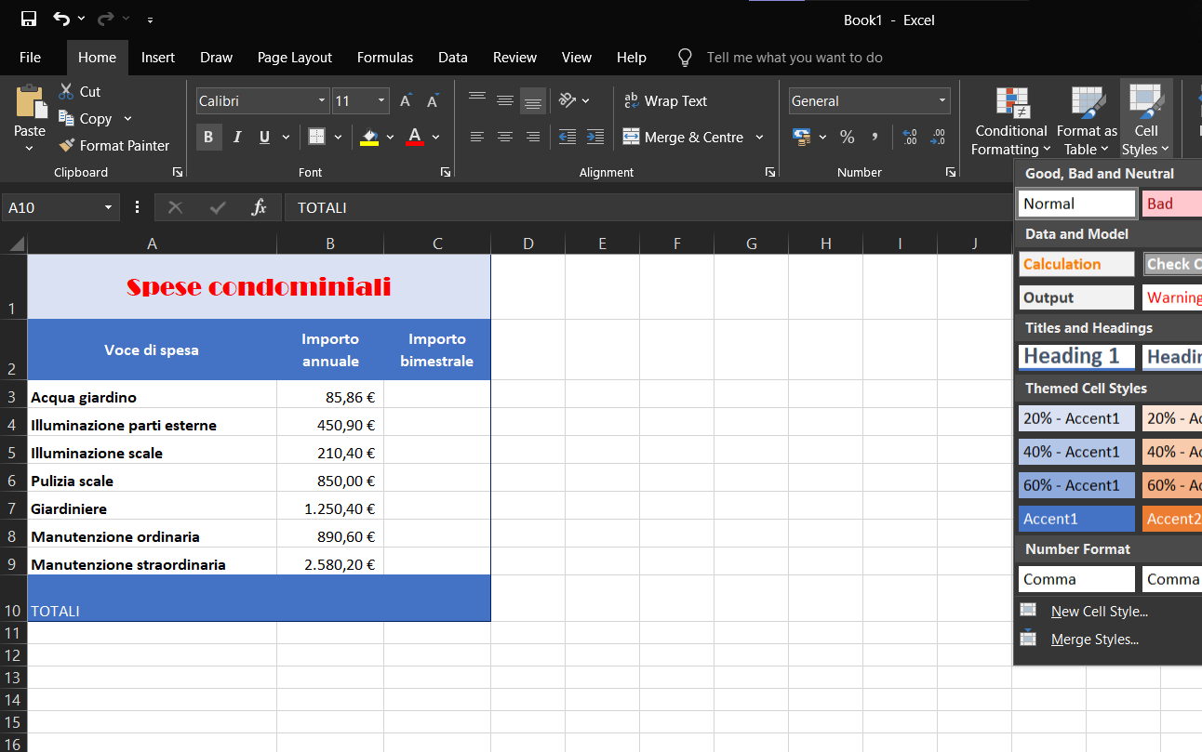
9. Imposta la riga dei totali come stile “Colore 1”

Slide 18
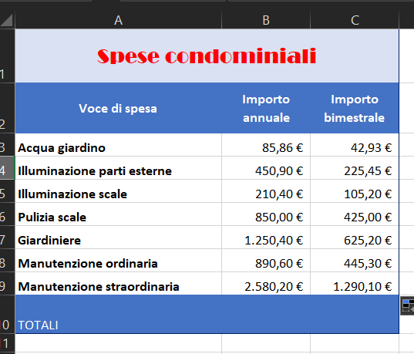
10. Calcola l’importo bimestrale, che è la metà dell’importo annuale, con una formula.

Slide 19
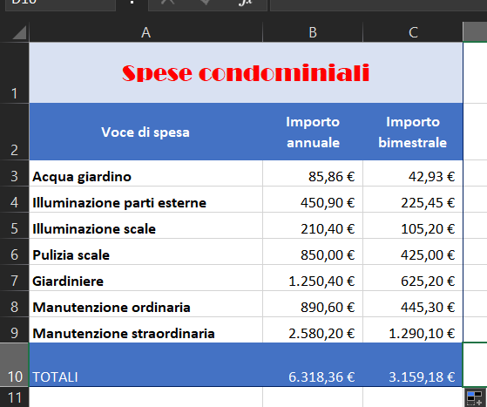
10. Calcola il totale delle due colonne con una formula.

